Slide 1


Lĩnh vực phát triển nhận thức
Đề tài: Một số đồ dùng trong gia đình
Đối tượng : MGL ( 5 – tuổi )
Số lượng : Cả lớp
Thời gian: 30 – 35 phút

Slide 2
Cái bát xinh xinh Mẹ cha công tác Nhà máy Bát Tràng Mang về cho bé Cái Bát xinh xinh.
Từ bùn đất sét Qua bàn tay cha Qua bàn tay mẹ Thành cái bát hoa Nâng niu bé giữ Mỗi bữa hằng ngày Công cha,công mẹ Bé cầm trên tay.

Slide 3
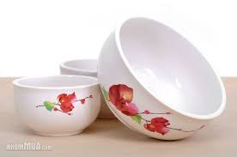

Slide 4
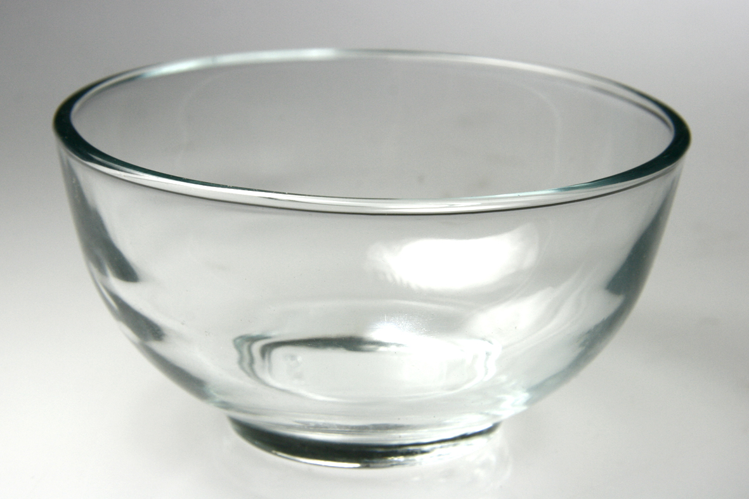

Slide 5
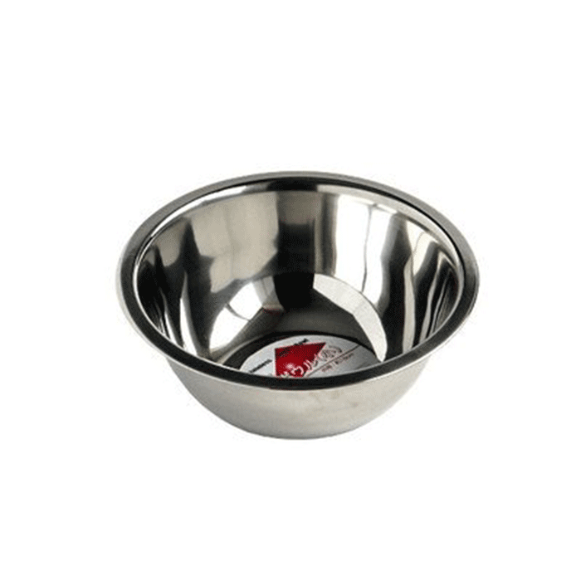

Slide 6
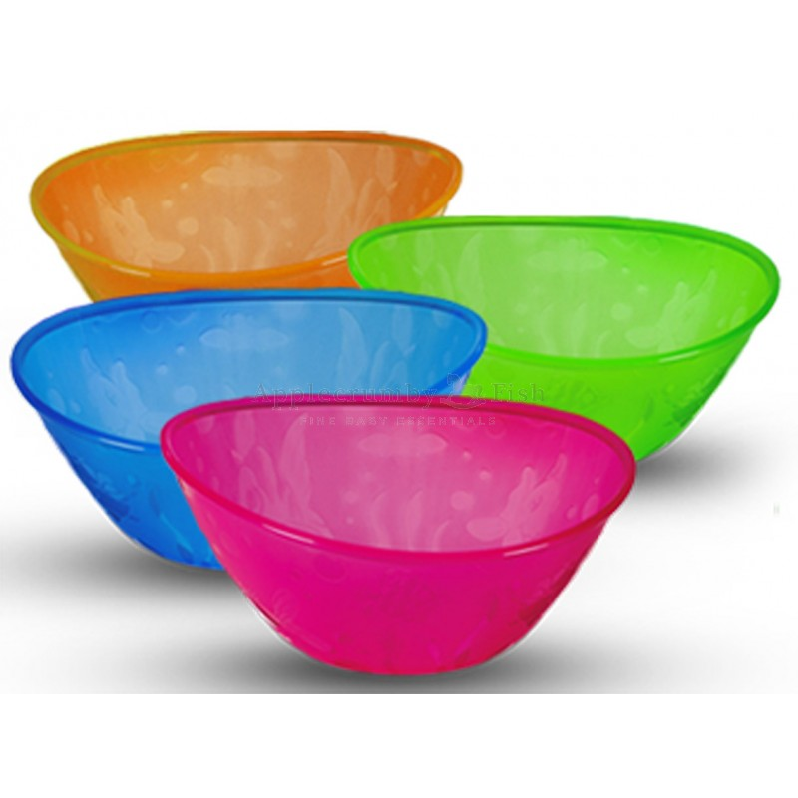

Slide 7
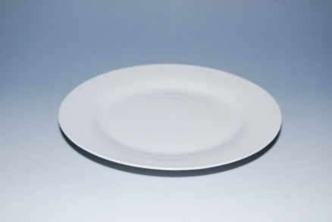

Slide 8
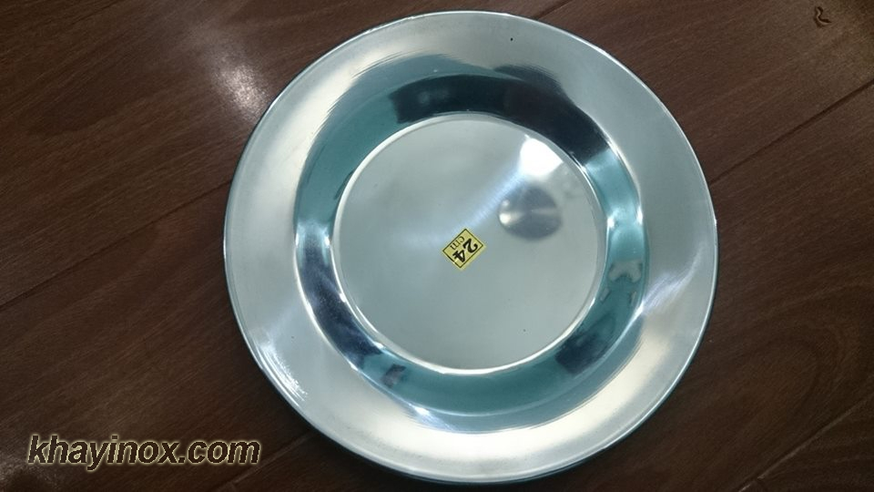

Slide 9
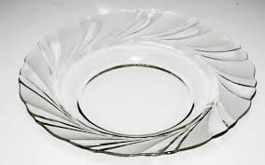

Slide 10
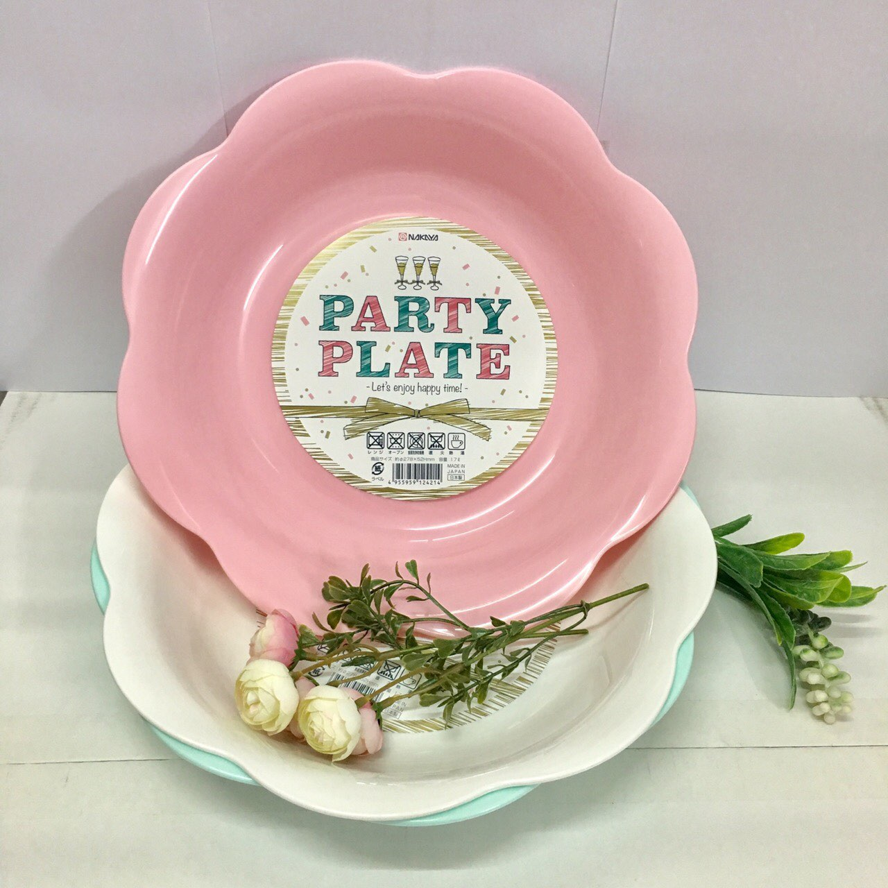

Slide 11
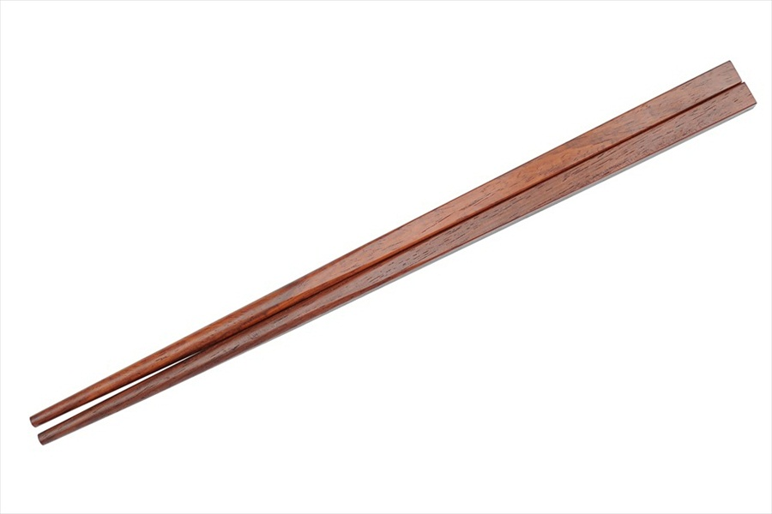
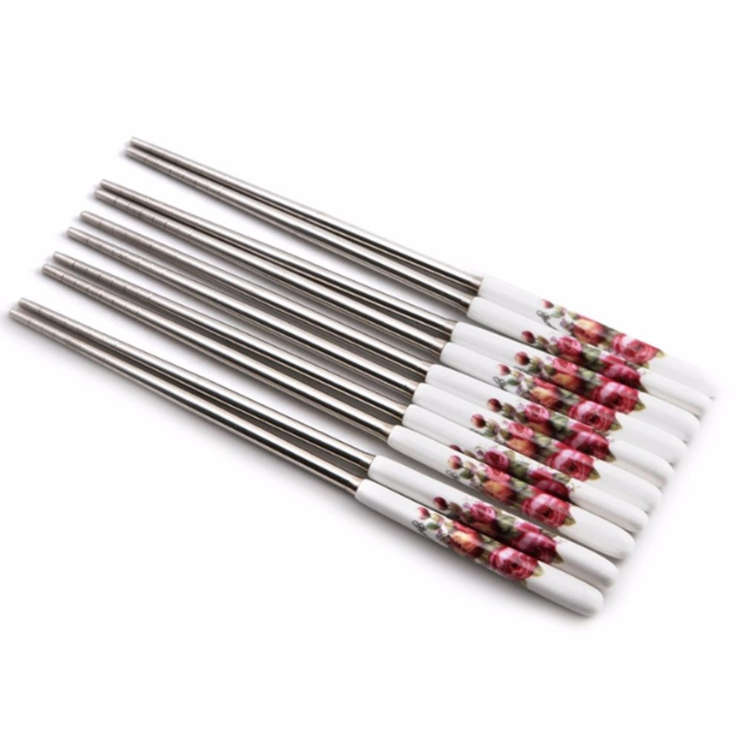

Slide 12
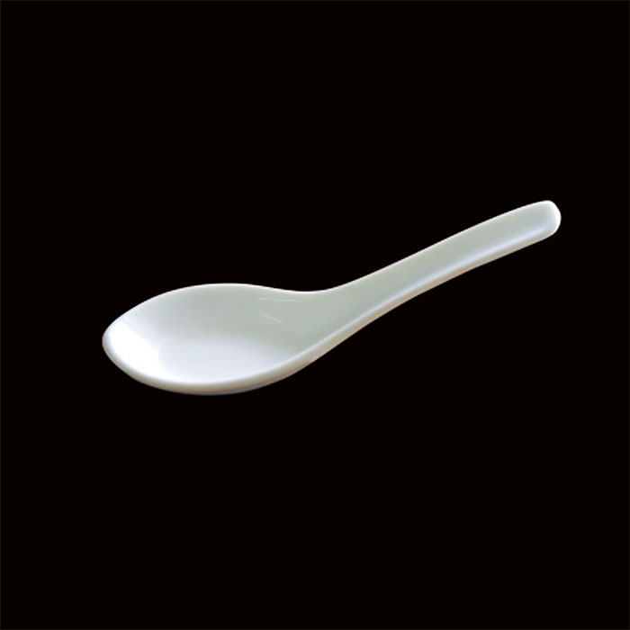
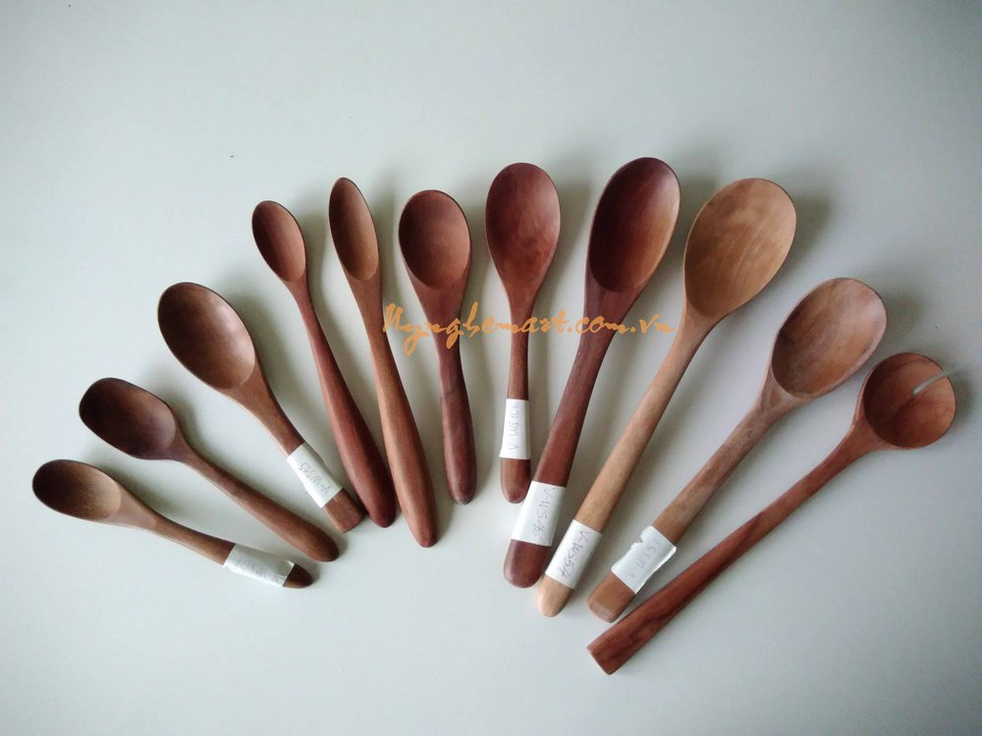

Slide 13
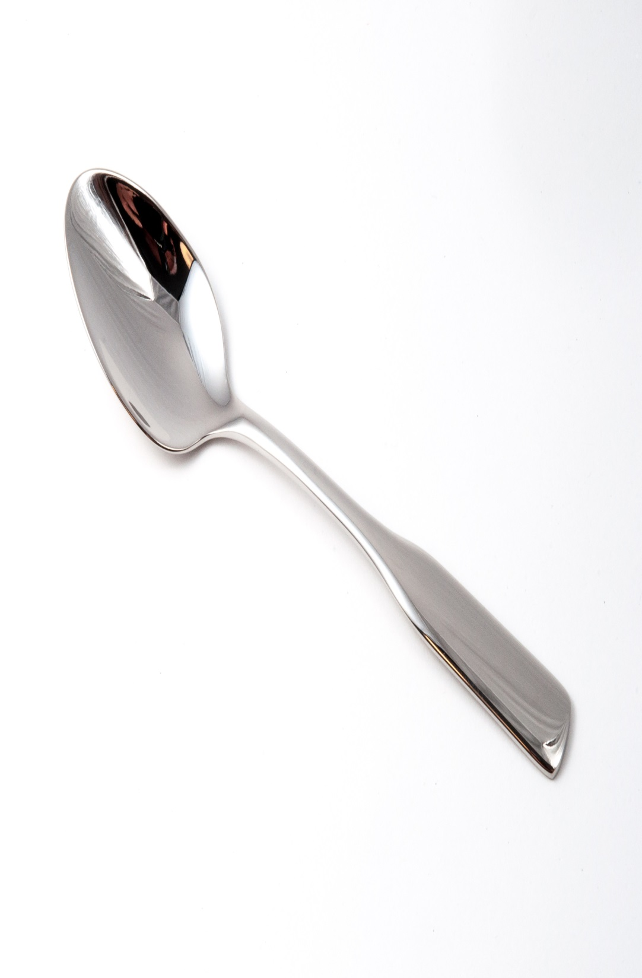
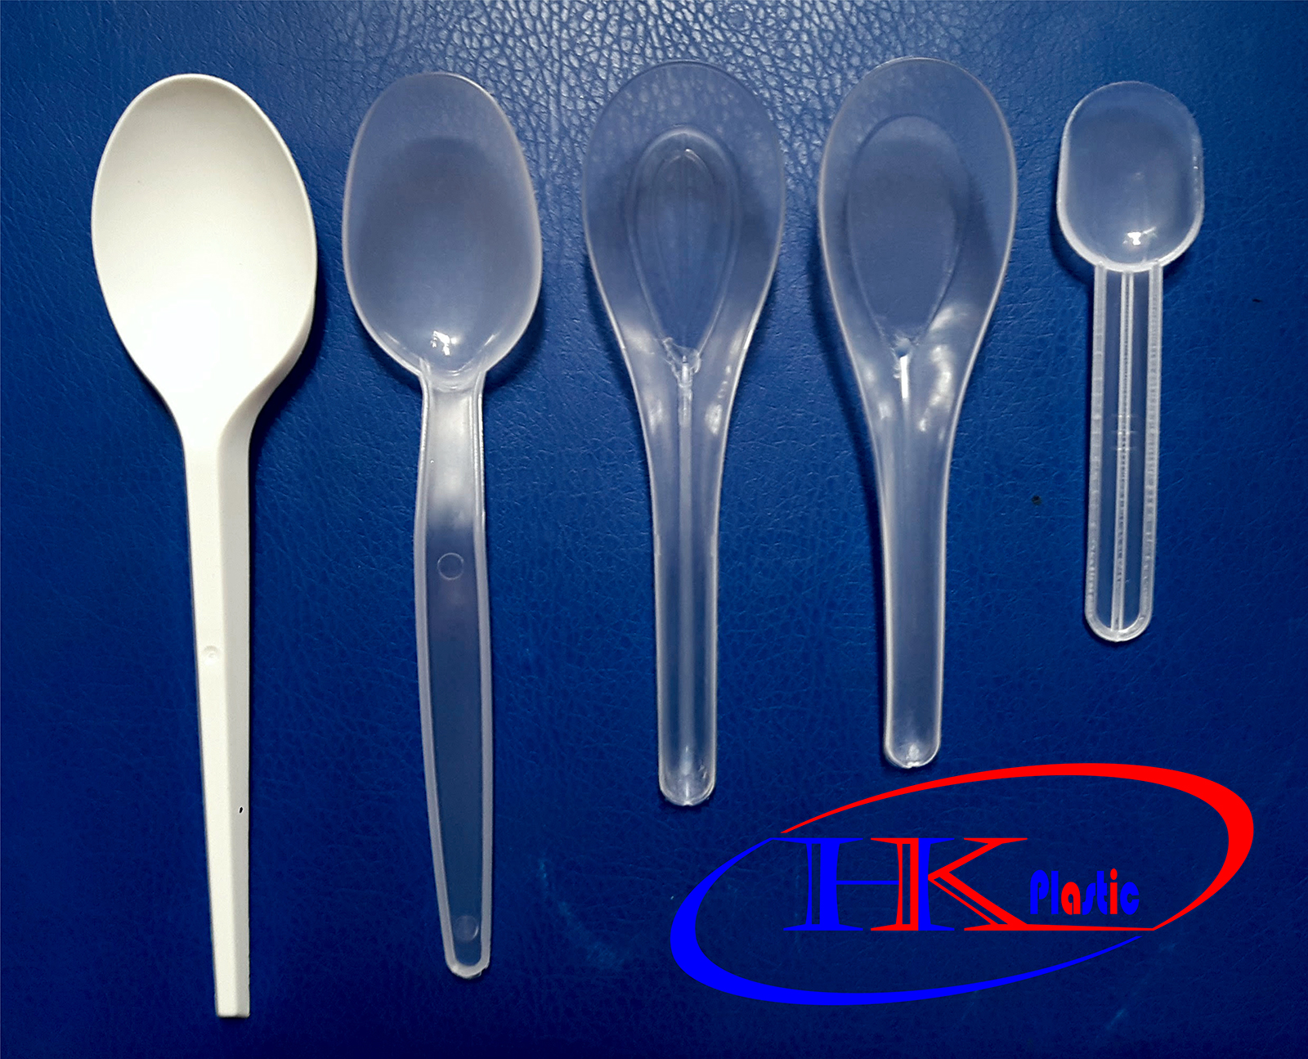

Slide 14

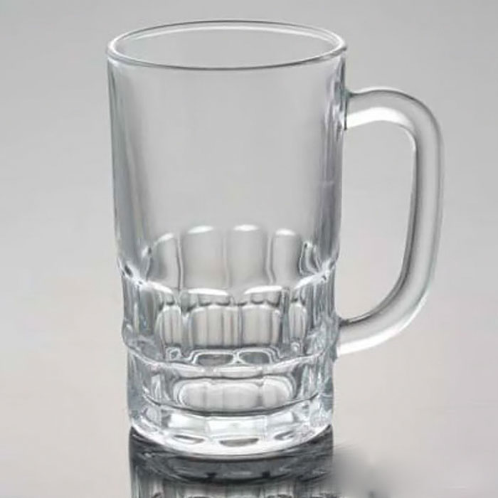

Slide 15
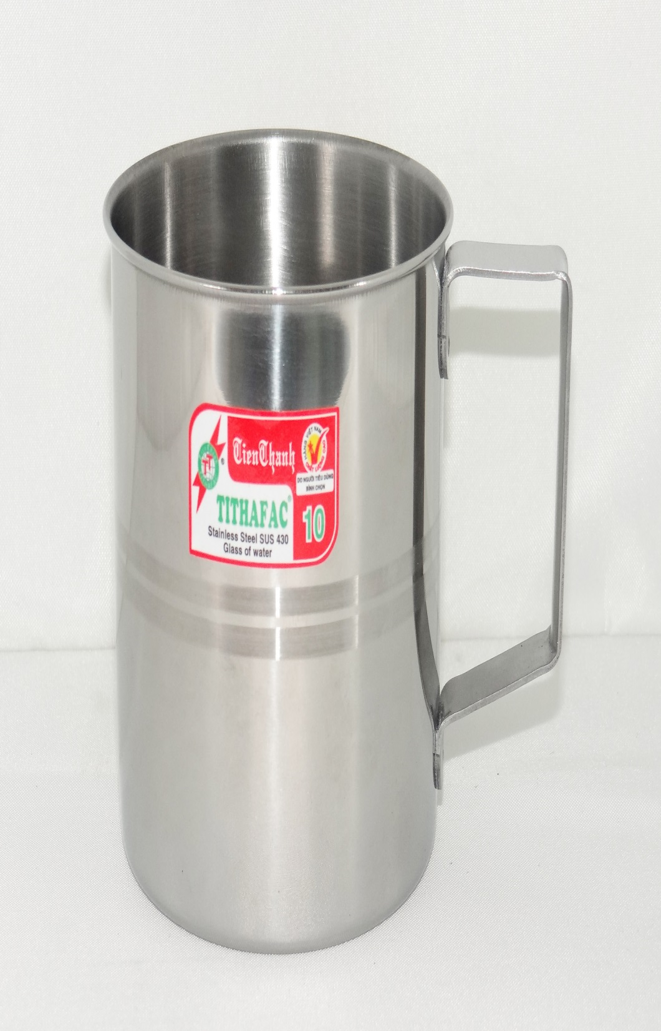
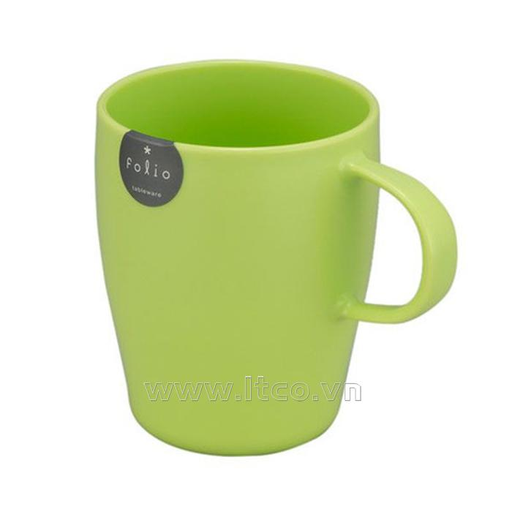

Slide 16
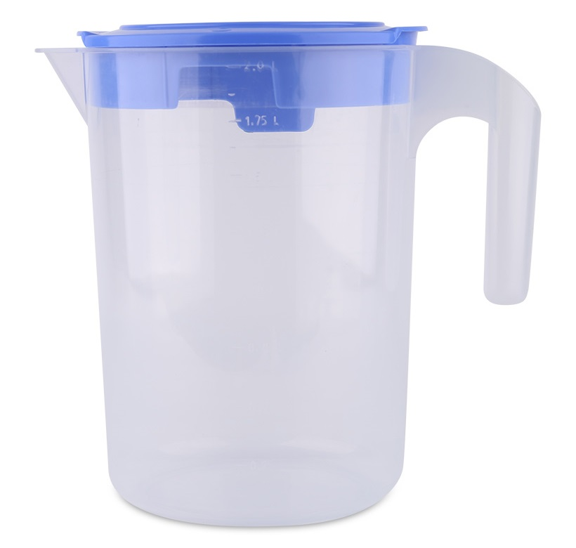
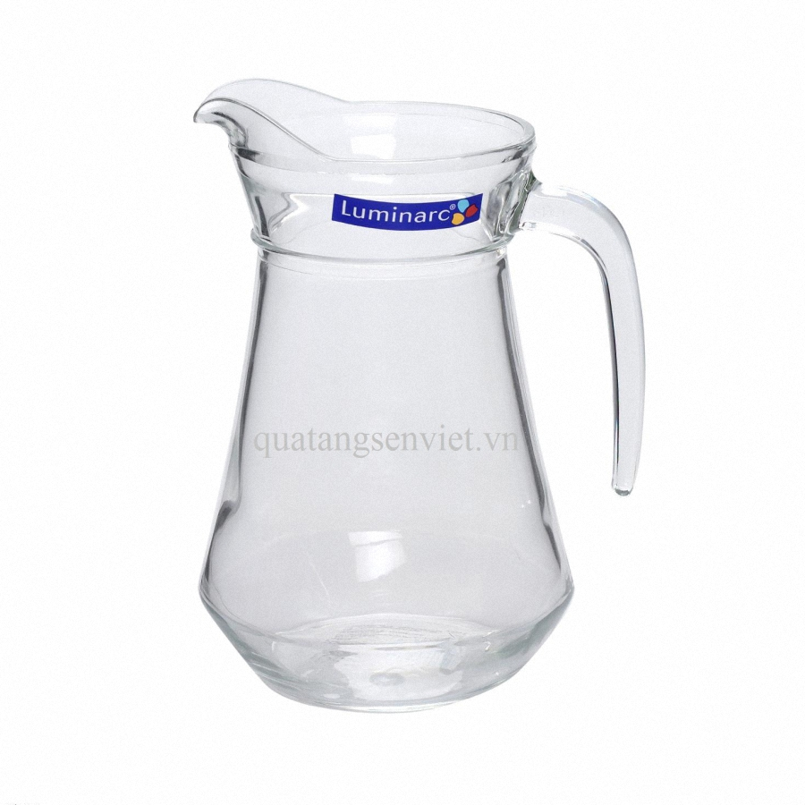

Slide 17
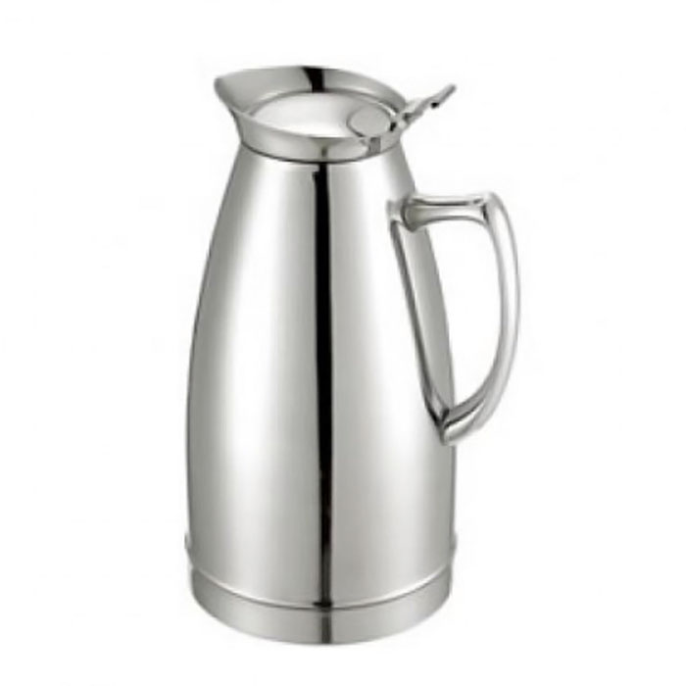

Slide 19

TC1: Bắt nhanh đoán tài

Slide 20

TC2: Ghép đôi

Slide 21

5
2
3
1
4

Slide 22
5
2
3
1
4

Slide 23
5
2
3
1
4

Slide 24
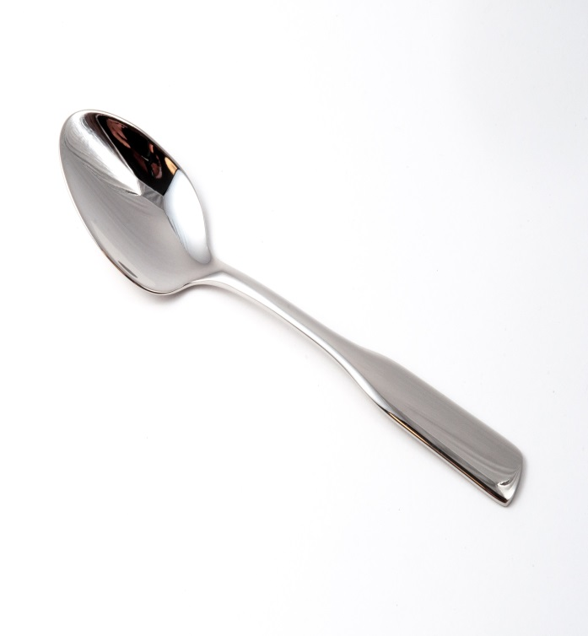

5
2
3
1
4

Slide 26
5
2
3
1
4

